Slide 1
Build Generator for League of Legends

Slide 2
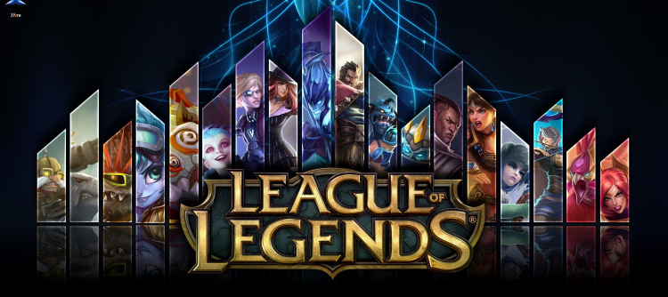

Introdução ao mundo do League of Legends
Campeões
Roles
Elos
Lines

Slide 3
Objetivo
Trazer ao mundo do league of legends, uma ferramenta que permita auxiliar seus jogadores, de modo a crescerem junto com o jogo, melhorando suas habilidades;
Aprimorar a conhecimento dos invocadores quanto a escolha dos itens a serem adquiridos nas partidas;

Slide 4
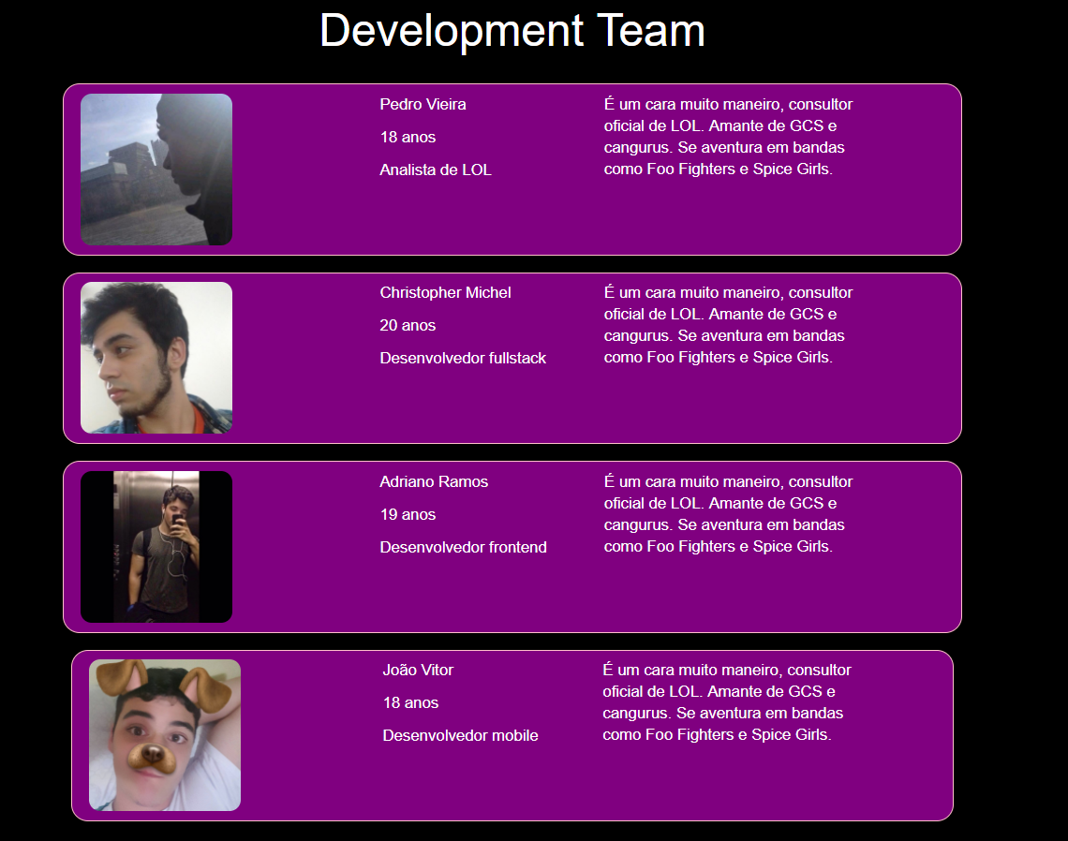

Slide 5
Processo de desenvolvimento
2ª SPRINT
Mockup
Lógica
MVP
GERAL
SCRUM
Sprints
“Daily”
Planning
3ª SPRINT
Design
Review
Ambiente
1ª SPRINT
Estudo API
Viabilidade
Definição de requisitos

Slide 6
Tecnologias e ferramentas
TECNOLOGIAS
HTML
CSS
Javascript
Jquery
Bootstrap
FERRAMENTAS
GitHub
GitKraken
FileZilla
Sublime
Visual Studio Code
Android Studio
AdobeXD
Trello

Slide 7
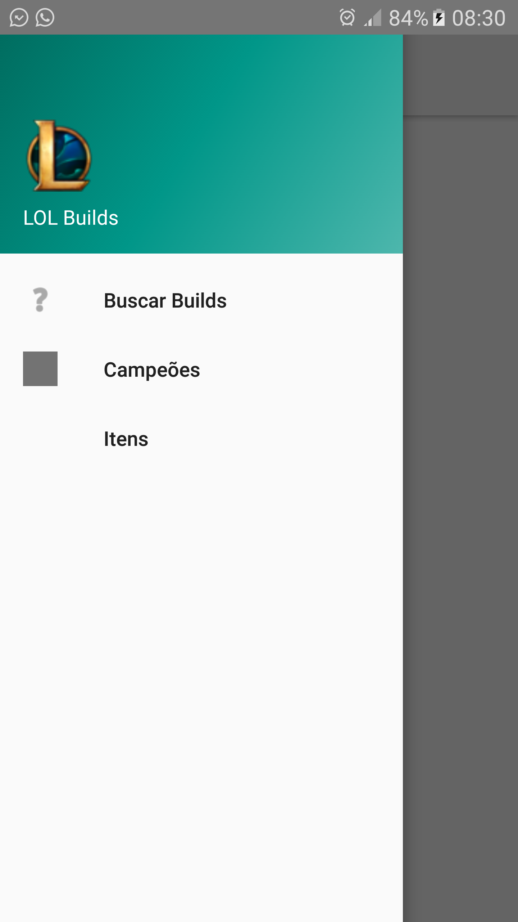
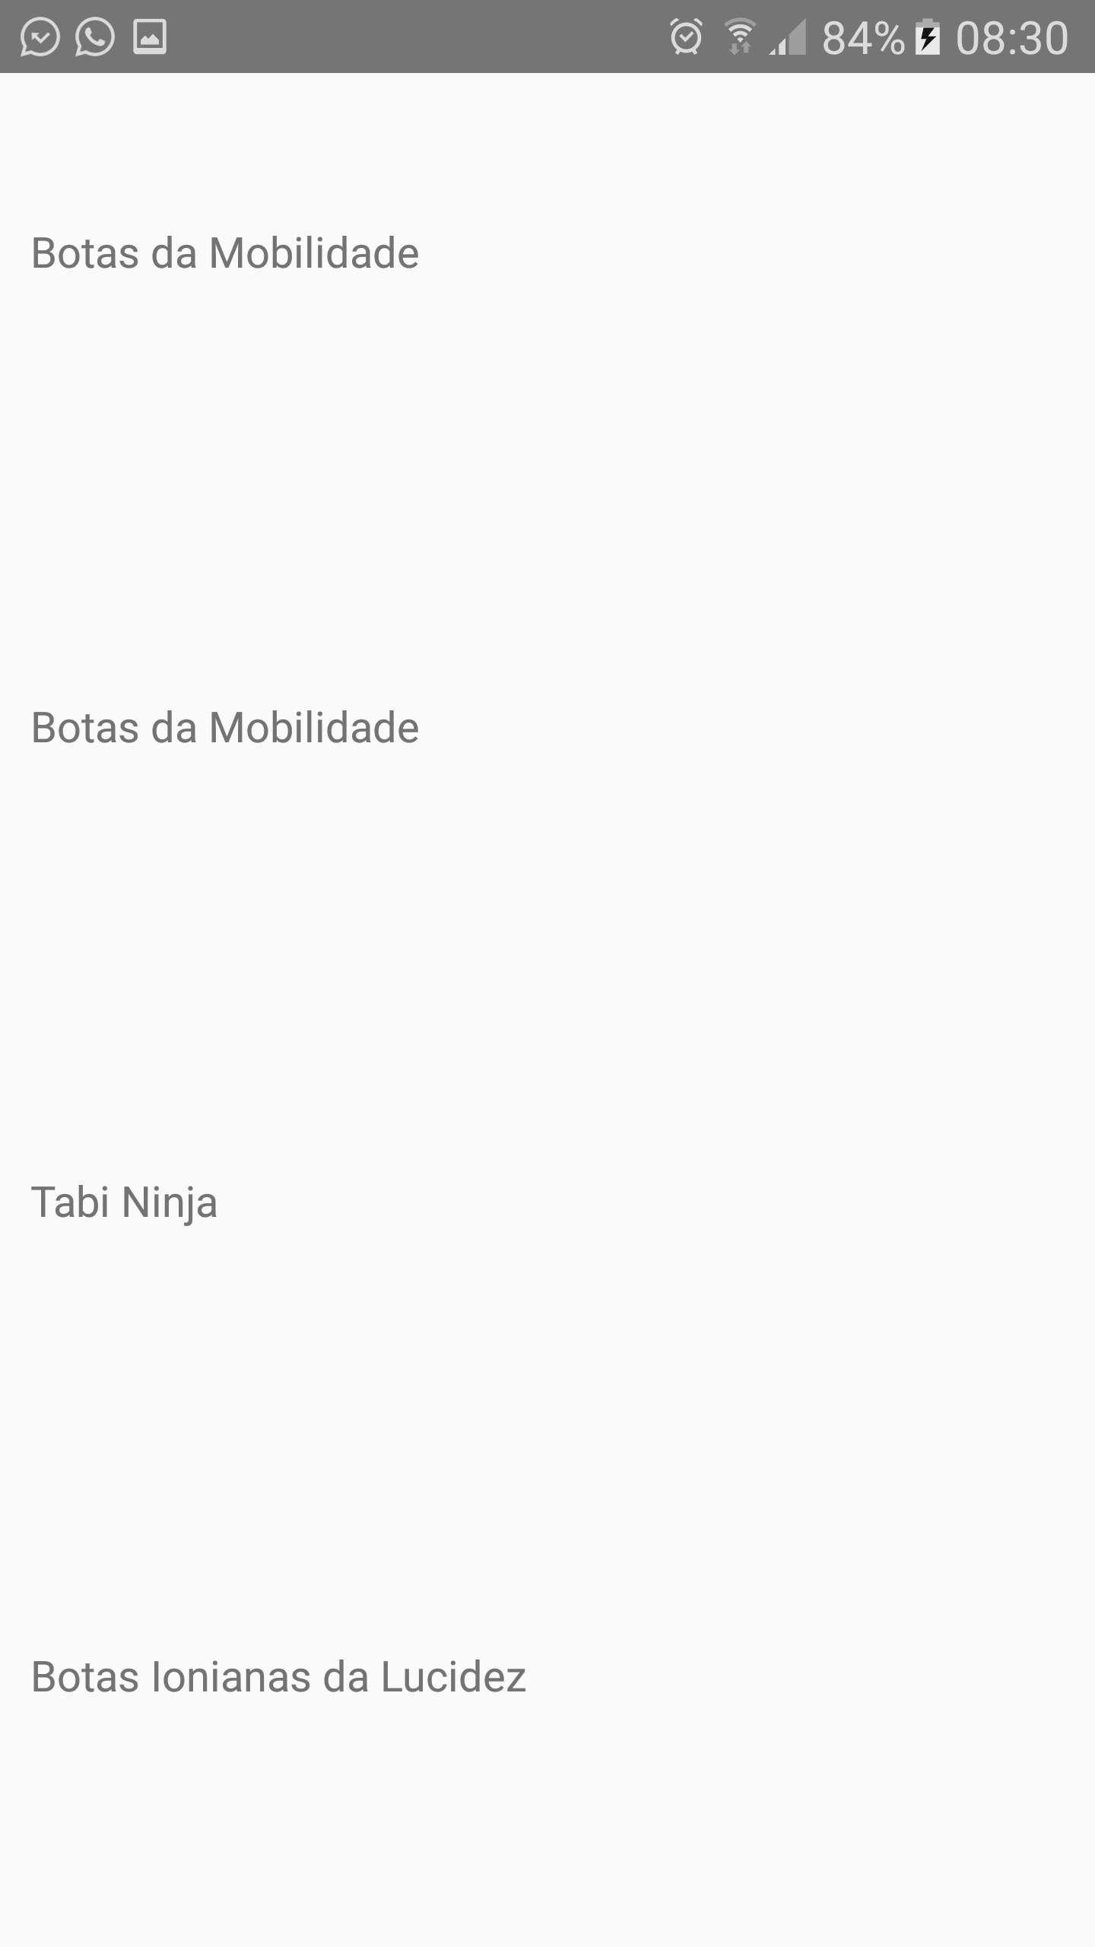
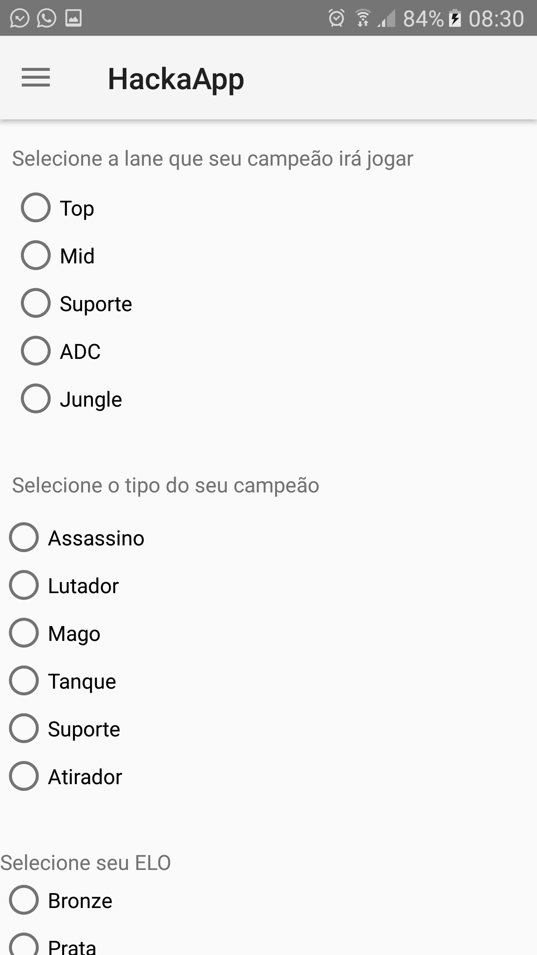
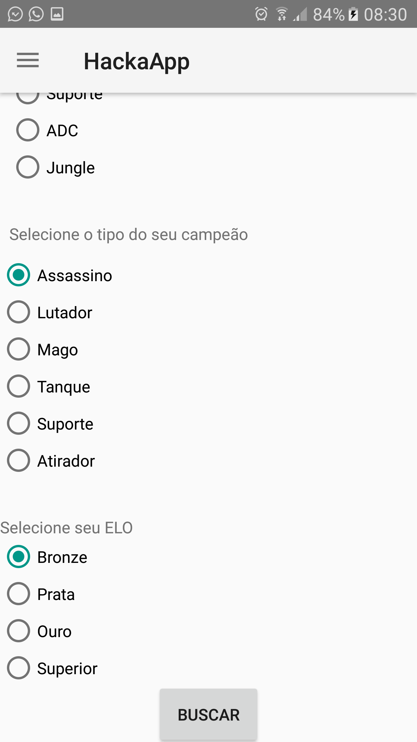
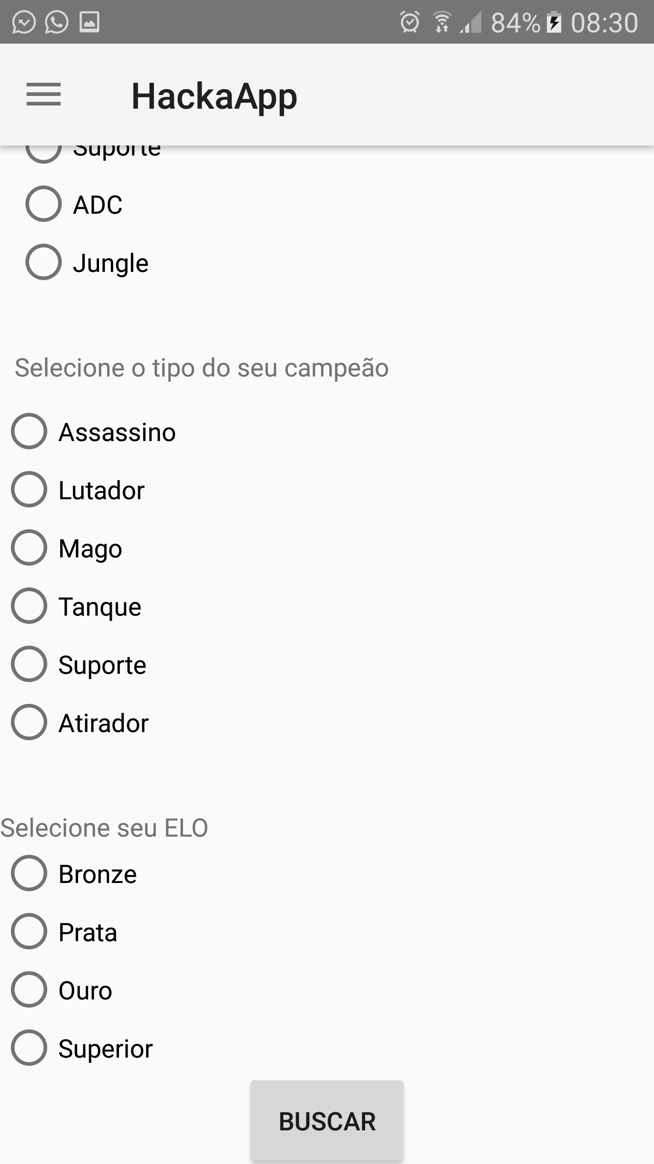
Aplicação mobile

Slide 8
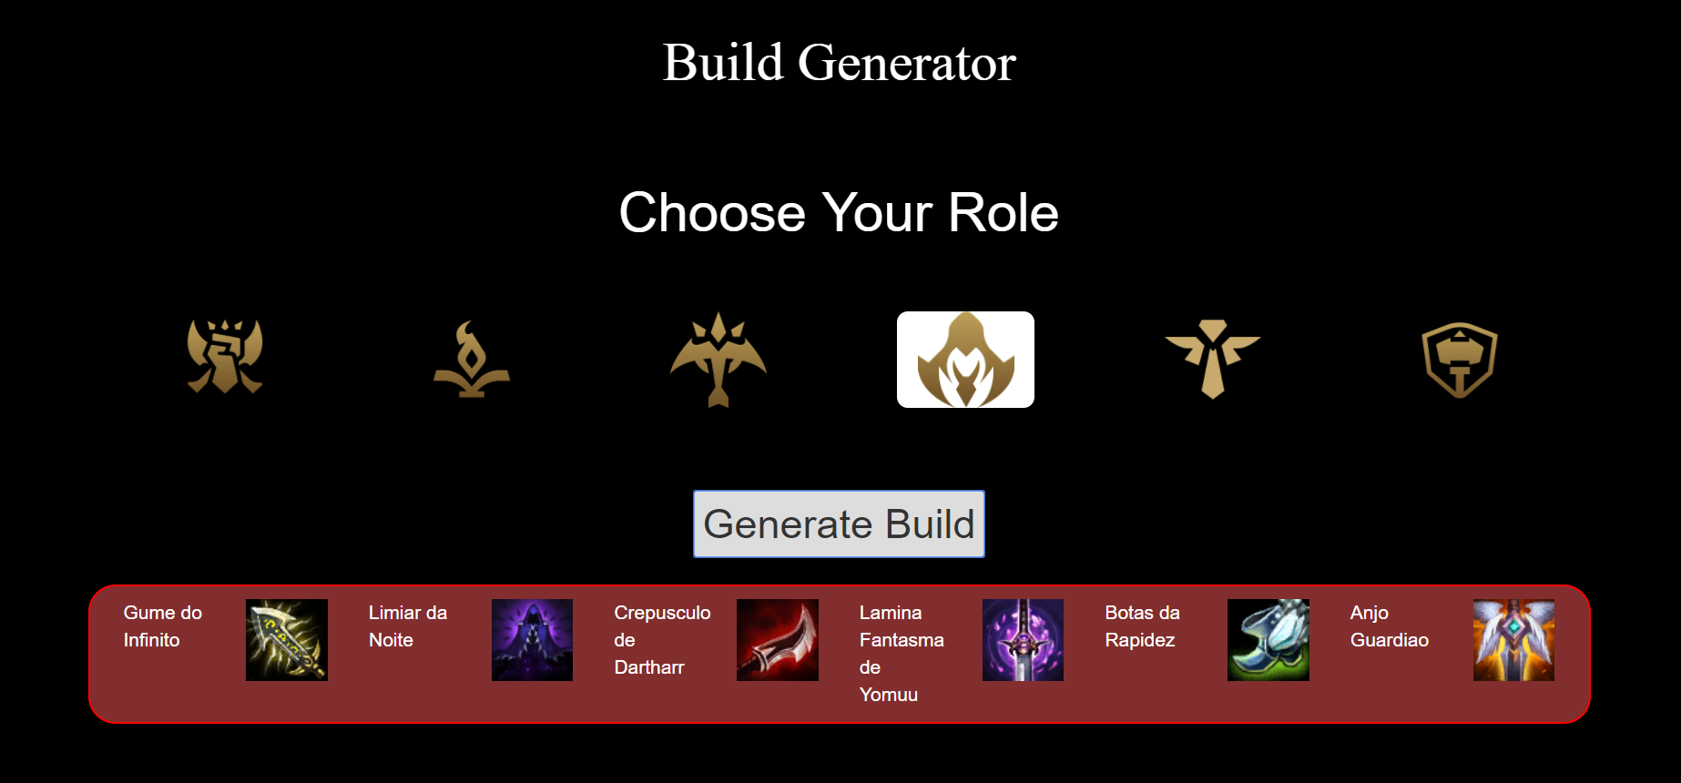
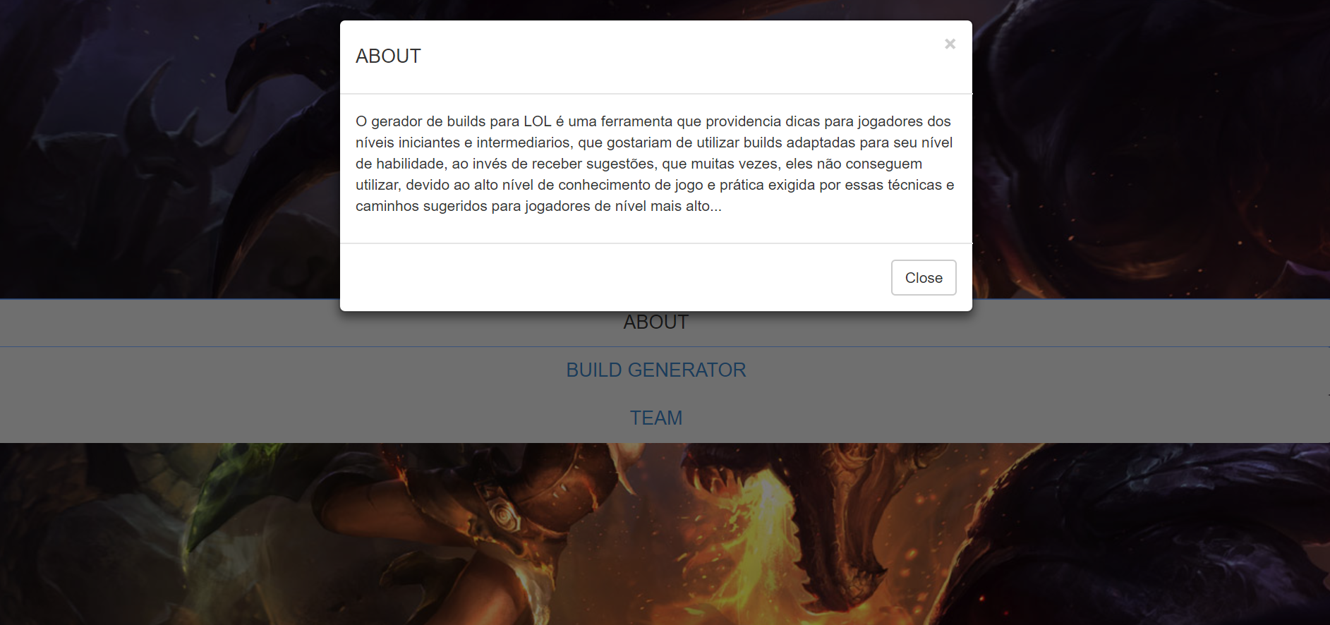
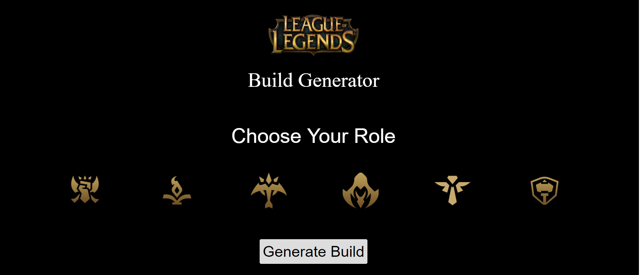
Produto Final

Slide 9
Proximos Passos
API para ser consumida pelas duas aplicações
Adição de filtros para melhores sugestões
Trabalhar com sprints de imagens para melhorar desempenho
Trabalhar integração com partidas e outras informações fornecidas API League of Legends

